Slide 1

Inspección de la calidad Agroalimentaria-Lugo
Gonzalo J. Rodríguez Abuin

Slide 2
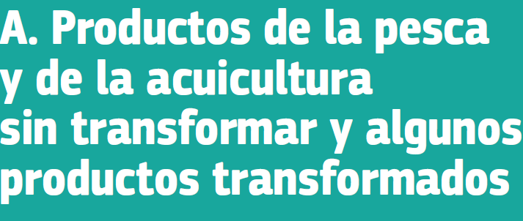

Slide 3
Peces vivos.
Pescado fresco o refrigerado (excepto los filetes y demás carne de pescado de la partida 0304).
Pescado congelado (excepto los filetes y demás carne de pescado de la partida 0304); Filetes y demás carne Pescado seco, salado o en salmuera; pescado ahumado,
Crustáceos,
.
Moluscos
Algas.

Slide 4
LEGISLACION VIGENTE
GENERAL
Reglamento (UE) nº 1169/2011 INFORMACIÓN AL CONSUMIDOR
-Reglamento (CE) 1333/2008, sobre aditivos alimentarios.
-Real Decreto 1808/1991, lote de productos alimenticios. (BOE núm. 308 del 25 de diciembre )
-Real Decreto 1801/2008, normas relativas a las cantidades nominales para productos envasados y control contenido efectivo.

Slide 5
ESPECÍFICA:
-Reglamento (UE) 1379/2013
-Real Decreto 1521/1984, a R.T.S de establecimientos y productos de la pesca y acuicultura con destino consumo humano. (
-Real Decreto 418/2015, se regula primera venta productos pesqueros.
-Reglamento (CEE) núm. 2136/89 ,normas comercialización para las conservas de sardinas y de productos tipo sardina.
-Reglamento (CEE) núm. 1536/92 ,normas comúnes de comercialización para las conservas de atún y de bonito.
-Orden 15 de octubre de 1985 . Norma de calidad mejillón, Almeja y berberecho en conserva.
-Orden de 6 de abril de 1987 ,polo que se modifica o apartado 10.4.2 da orde do 15 de outubro de 1985 pola que se aproba a Norma de calidad para o Mexillón, Ameixa e Berberecho en conserva.
-Resolución do 24 de mayo de 2019, da Secretaría General de Pesca, listaje de denominaciónes comerciales de las especies pesqueras y de acuicultura admitidas en España. (revísado anualmente) ultima abril 2023.
-Reglamento delegado (UE) 2022/2104 ,se completa R (UE) 1308/2013 no que respecta as normas de comercialización do aceite de oliva, y se derogan R (CEE) 2568/91 RE (UE) 29/2012.
-Reglamento de execución (UE) 2022/2105 ,controles de conformidad de normas de comercialización del aceite de oliva y métodos de análisis de las características delaceite de oliva.
- Real Decreto 661/2012, norma de calidad para la elaboración y comercialización de vinagres.

Slide 6
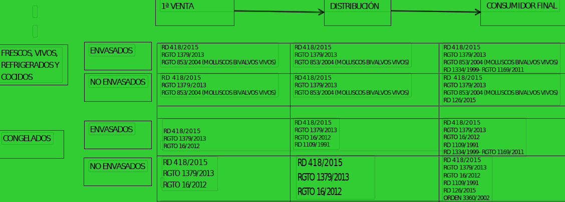

Slide 7
Productos envasados y productos sin envasar

Slide 9
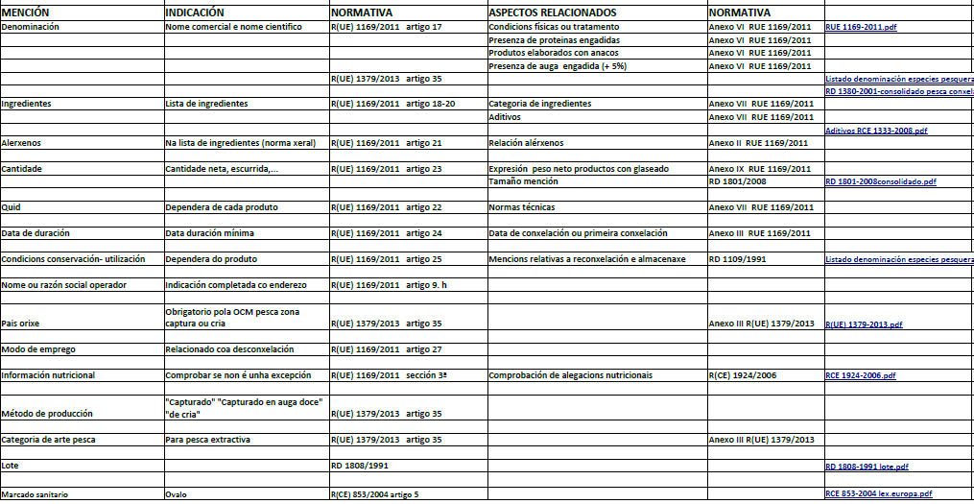

Slide 10
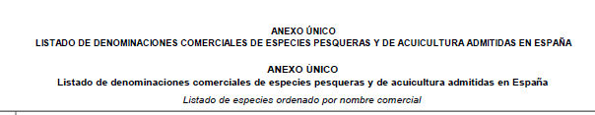
La denominación comercial.
En cada país de la Unión europea existen listados de las denominaciones comerciales aceptadas en los mismos junto con sus nombres científicos. En tal listado figurarán:
El nombre científico de cada especie.
La denominación comercial: nombre de la especie en la lengua o lengua oficiales y, cuando proceda, cualquier otro nombre o nombres aceptados o permitidos a nivel local o regional.
Se podrá denominar pescado toda especie de pescado cuando el mismo constituya un ingrediente de otro alimento y siempre que la denominación y la presentación de dicho alimento no se refieran a una especie precisa de pescado.

Slide 11
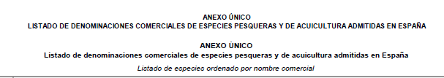
Resolución de 24 de mayo de 2019, de la Secretaría General de Pesca, por la que se publica el listado de denominaciones comerciales de especies pesqueras y de acuicultura admitidas en España.
https://www.mapa.gob.es/es/pesca/temas/mercados-economia-pesquera/listado-denominaciones-comerciales-anexo-unico-actualizado-a-marzo-de-2023_tcm30-645033.pdf

Slide 12
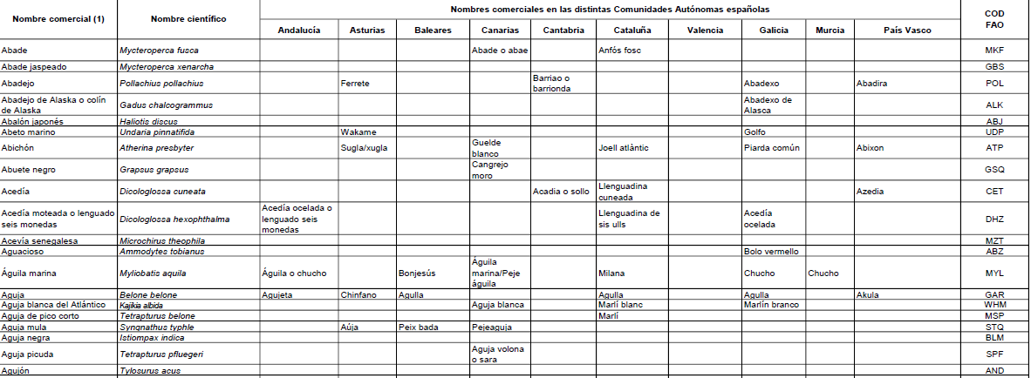

Slide 13
Todos los productos de la pesca y la acuicultura deberán ser trazables en todas las fases de las cadenas de producción, transformación y distribución, desde la captura hasta la fase de la venta al por menor.
Garantizar la trazabilidad de cada lote.
3. Después de la primera venta solamente se podrán agrupar o separar los lotes de productos si se puede identificar su procedencia hasta la fase de captura o de cría.
Requisitos mínimos de etiquetado e información relativos a cada lote
a)el número de identificación de cada lote
b) el número de identificación externa y el nombre del buque o nombre de la unidad de producción acuícola;
c) el código 3-alfa de la FAO de cada especie;
d) la fecha de las capturas o la fecha de producción;
e) las cantidades de cada especie en kilogramos o en número de ejemplares;
f) el nombre y la dirección de los proveedores;
g) Reglamento 1379/2013 OCM, artículo 35.1 Información para el consumidor

Slide 14
ADITIVOS EN PRODUCTOS DE LA PESCA
Los aditivos son sustancias que no se consumen como alimentos en sí mismos, ni como ingredientes de los alimentos, tengan o no valor nutritivo, y cuya adición intencionada (con un propósito tecnológico) hace que se conviertan en un componente del alimento, y por tanto han de figurar en el etiquetado del alimento.
El Reglamento 1333/2008 establece:
• listas comunitarias de aditivos alimentarios autorizados, que figuran en los anexos II y III;
• condiciones de utilización de los aditivos alimentarios en los alimentos, inclusive en aditivos alimentarios ,en enzimas alimentarias reguladas en el, y en los aromas;
• normas para el etiquetado de los aditivos alimentarios vendidos como tales

Slide 15

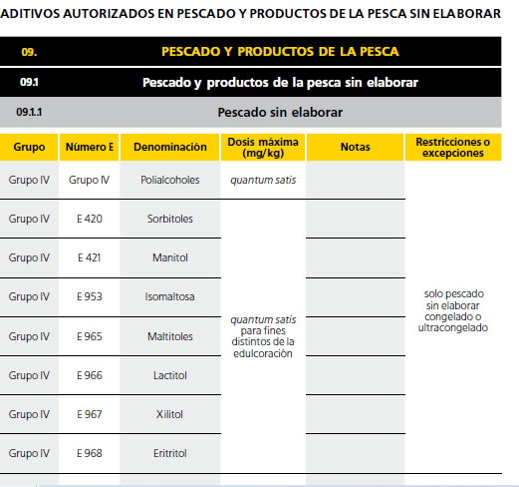

Slide 16
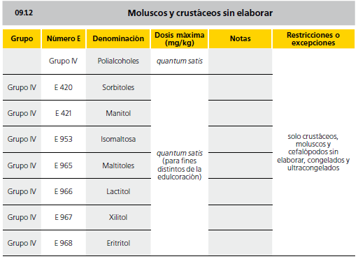

Slide 17
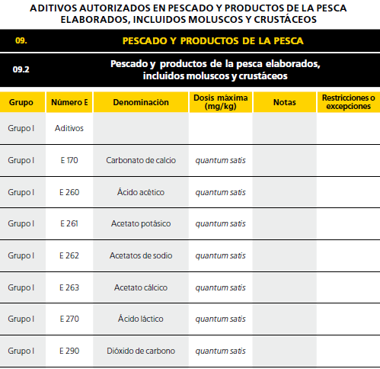

Slide 18
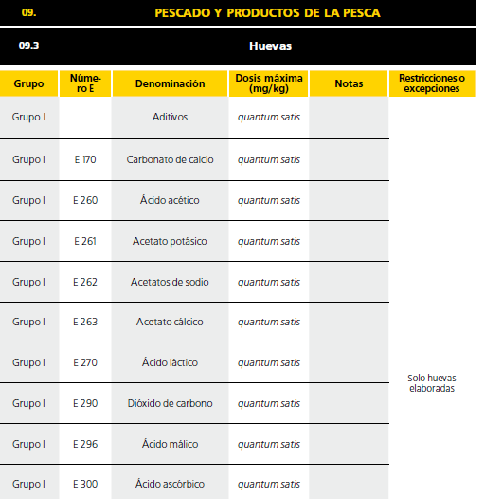

Slide 19
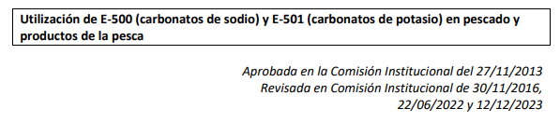
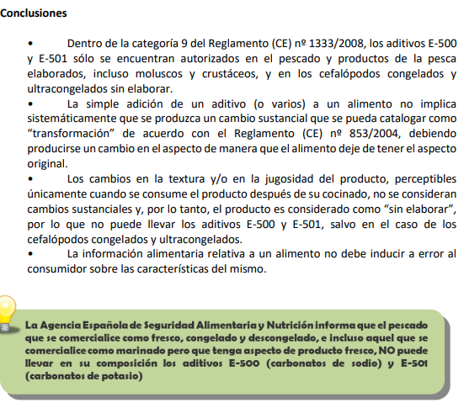

Slide 20
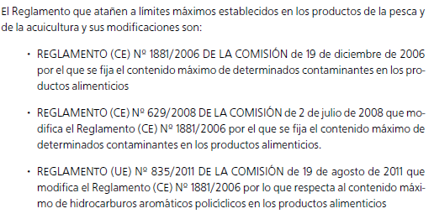

CONTAMINANTES EN PRODUCTOS DE PESCA

Slide 21
PRESENTACIÓN DE LA INFORMACIÓN OBLIGATORIA

Slide 22
La información obligatoria debe estar disponible y ser fácilmente accesible.
• Si se trata de alimentos envasados, debe figurar directamente en el envase o en una etiqueta sujeta al mismo.
• Si son productos sin envasar, sujetos al Reglamento sobre la organización común de mercados, la información puede exponerse de distintas formas: mediante etiquetas, tablones, carteles o elementos similares.
Debe ir indicada en un lugar destacado, de manera que sea fácilmente visible, claramente legible y, en su caso, indeleble.
En modo alguno puede estar disimulada, tapada o separada por ninguna otra indicación o imagen, ni por ningún otro material interpuesto.
Debe ir impresa en el envase o en la etiqueta de manera que se garantice una clara legibilidad, en caracteres que utilicen un tamaño de letra en el que la altura de la x sea igual o superior a 1,2 mm.
En el caso de los envases o recipientes cuya superficie máxima sea inferior a 80 cm², la altura de la x debe ser igual o superior a 0,9 mm.
La denominación completa del alimento y su peso neto deben figurar en el mismo campo visual.

Slide 23
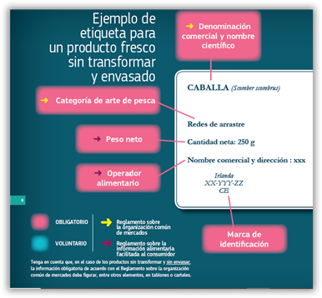

Slide 24
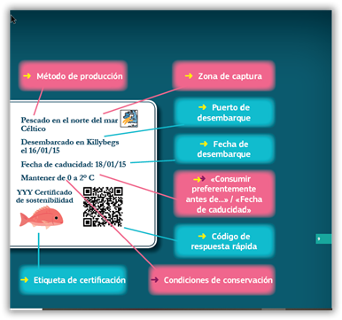

Slide 25
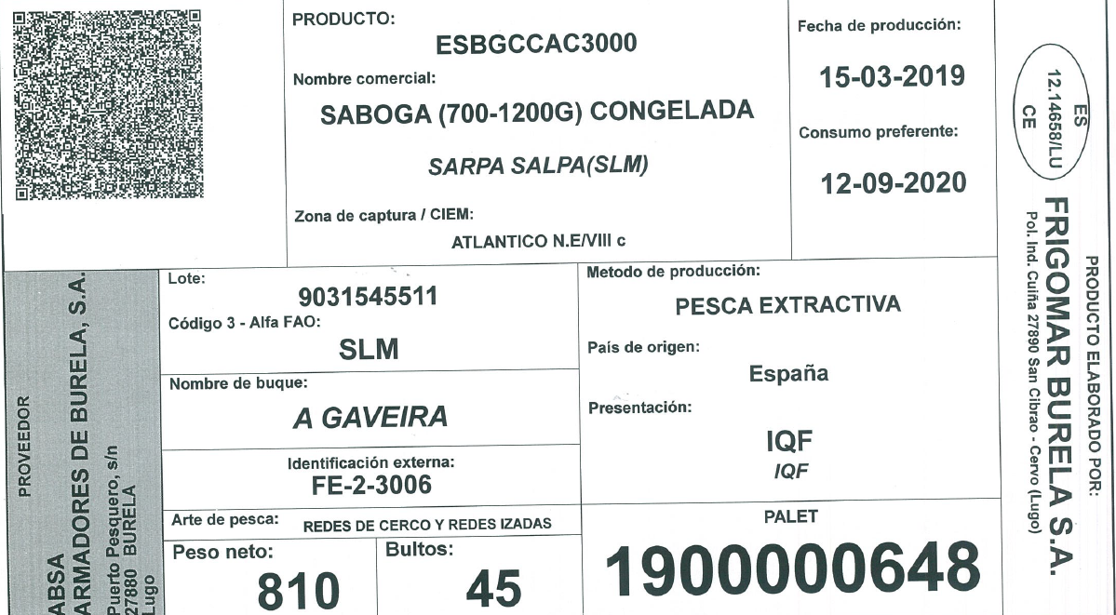

Slide 26
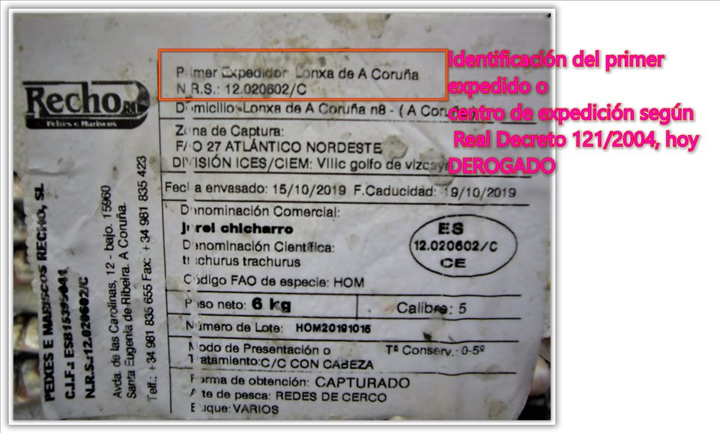

Slide 27
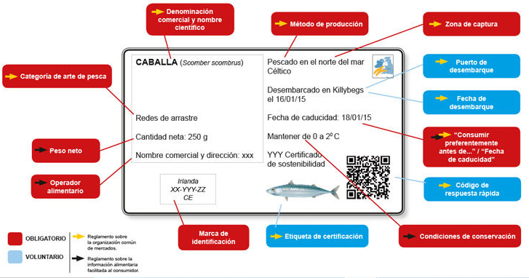

Slide 28
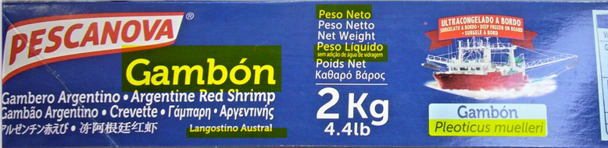

Slide 29
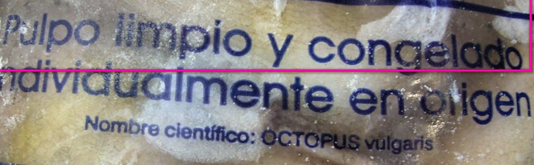
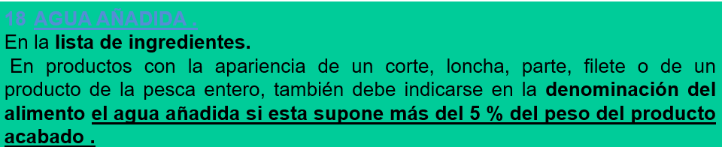
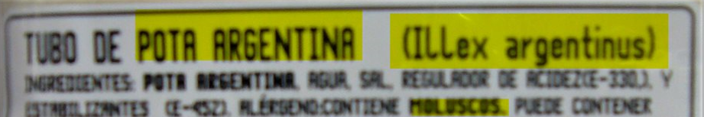
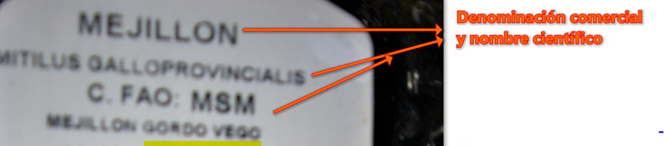
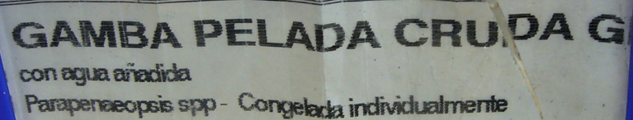

Slide 30
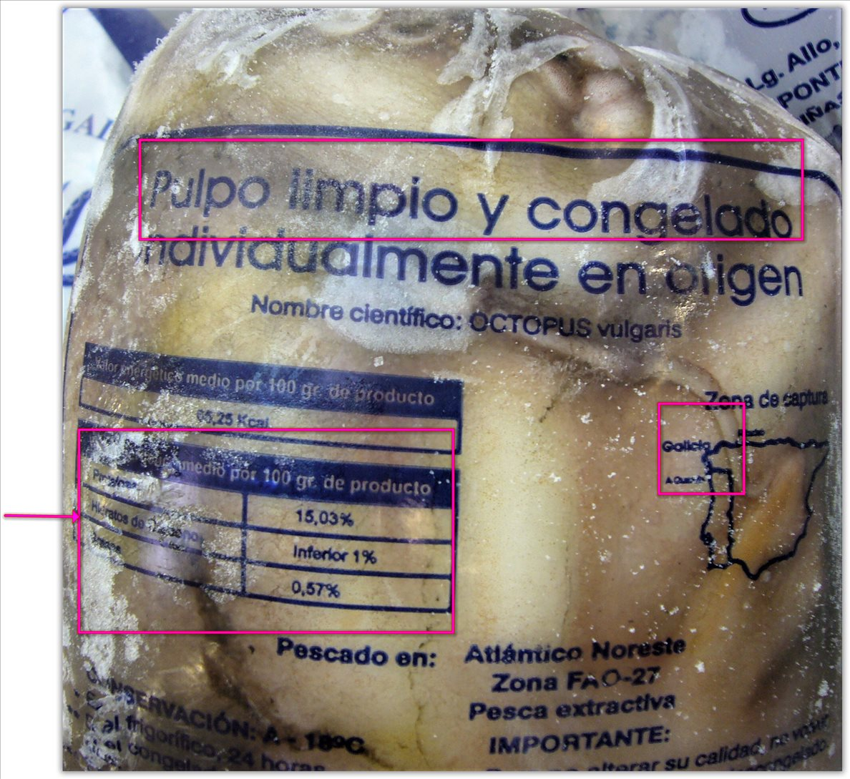
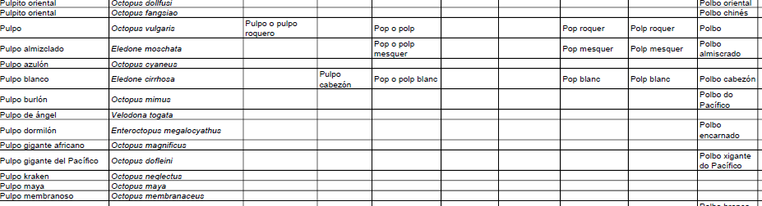

Slide 31
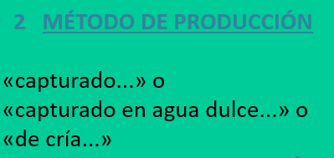
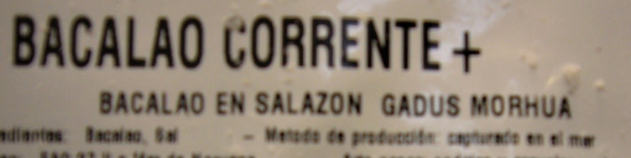
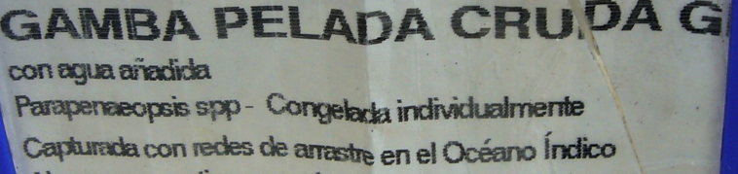
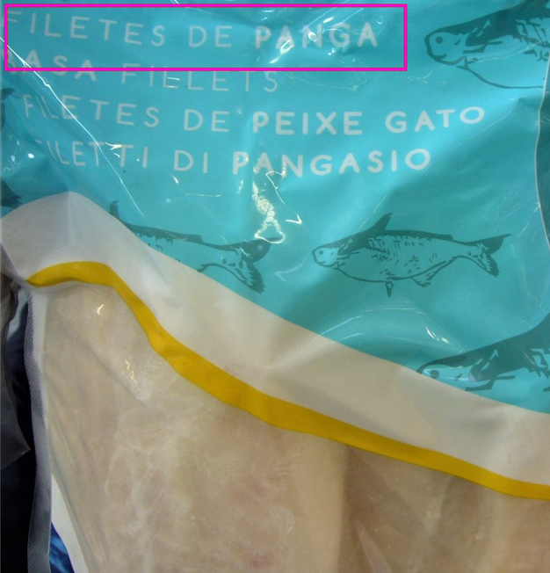
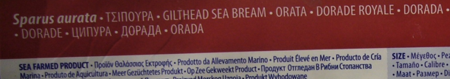
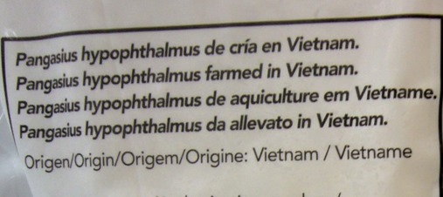

Slide 32
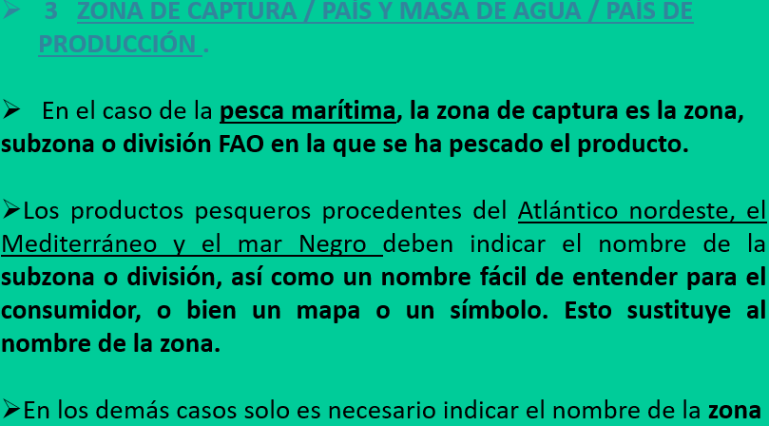
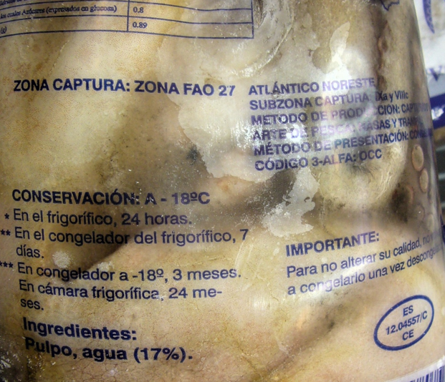


Slide 33

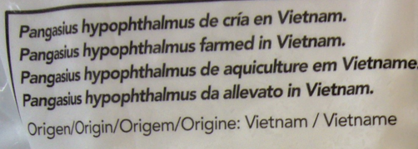
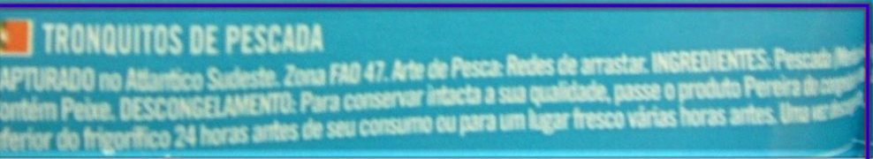
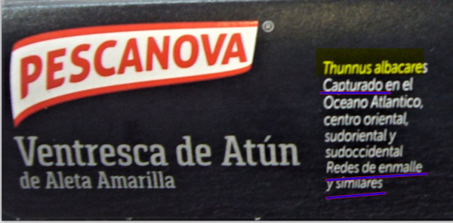
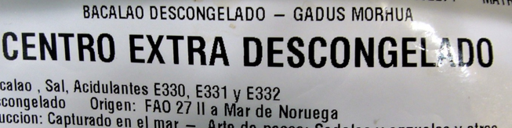

Slide 34
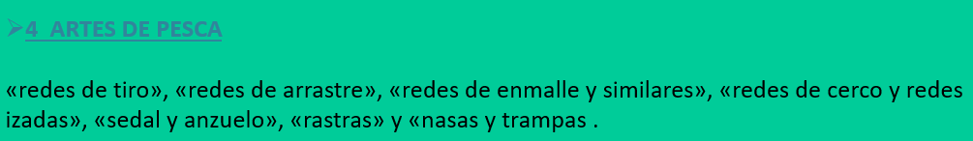
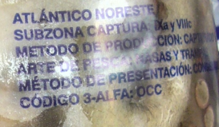
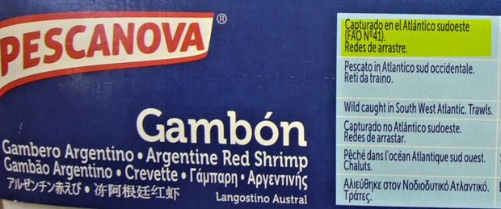
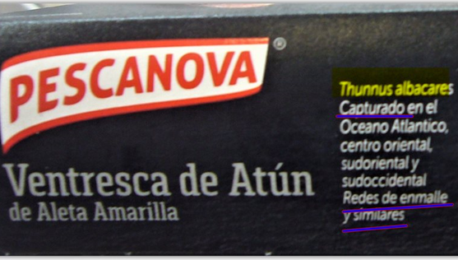

Slide 35
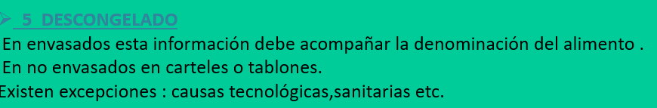
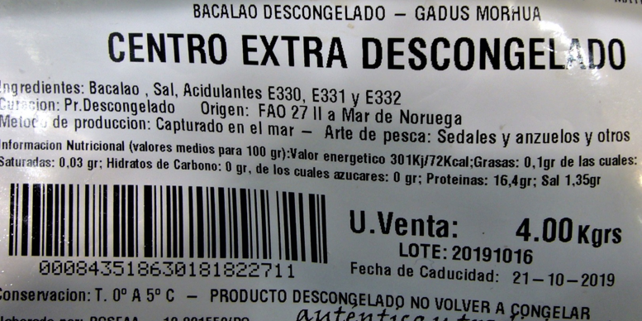
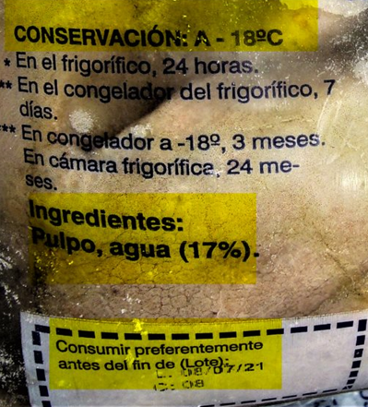

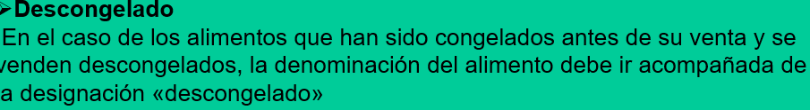



Slide 36
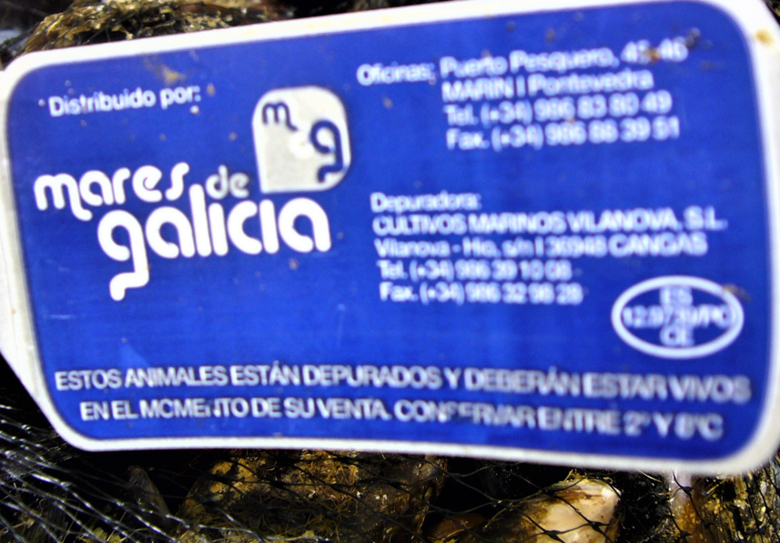
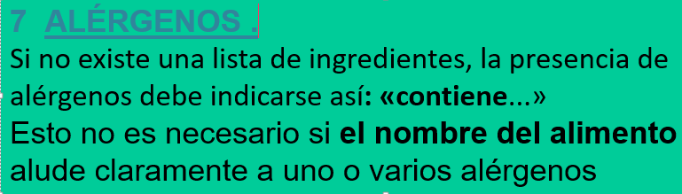
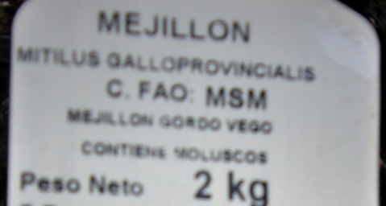
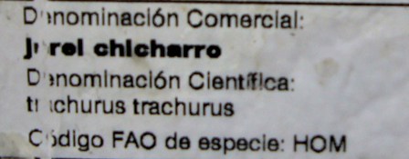

Slide 37



FECHA DE EMBALADO
Cuando no hacerlo puede inducir a engaño .

Slide 38



Correcta Incorrecta

Slide 39


Slide 40





Slide 41






Slide 42



OTRAS MENCIONES OBLIGATORIAS EN PRODUCTOS ENVASADOS QUE PUEDEN APARECER
LOTE

Slide 43
INFORMACIÓN ADICIONAL VOLUNTARIA
FECHA DE CAPTURA O DE RECOGIDA
FECHA DE DESEMBARQUE
PUERTO DE DESEMBARQUE DE LOS PRODUCTOS DE LA PESCA
Nombre del puerto en el que se ha desembarcado el producto por primera vez.
MÁS INFORMACIÓN SOBRE LOS ARTES DE PESCA
ESTADO DEL PABELLÓN QUE ENARBOLA EL BUQUE
INFORMACIÓN MEDIOAMBIENTAL, ÉTICA O SOCIAL
.
TÉCNICAS Y PRÁCTICAS DE PRODUCCIÓN
.

Slide 44
EJEMPLOS DE ETIQUETAS DE MERCADO

Slide 45



Slide 46


Slide 47

Langostino jumbo Penaeus monodon
Lagostino xigante en GALICIA

Slide 48


Slide 49


Slide 50


Slide 51




Slide 52


Slide 53





Slide 54


QUID

Slide 55




Slide 56

Anillas A la romana ultracongeladas
Masa hecha con distintos productos, se reboza y se le da forma de argolla
ANALIZADO en un laboratorio oficial de investigación química y veterinaria en Baviera, resultó que estas anillas de calamar llevan agua ,ya que el tejido conectivo está hinchado y la proporción de molusco en la muestra está por debajo del 50% requerido en un 77% de las anillas del producto
Presenta un aditivo , regulador de acidez ,carbonato de sodio ,,que retiene agua en tejido muscular
«Producto de masa de panadería con luras
CORRECTA DENOMINACION DE VENTA AQUÍ
«Anillas de POTON DEL PACIFICO rebozadas prefritas ultracongeladas
Potón del Pacífico Dosidicus gigas

Slide 57


Comprobada a trazabilidade do produto, a arte empregada e que si se prevé na normativa sería: “REDES DE ENMALLE Y SIMILARES”.

Slide 58


Slide 59
No existe
Dado que as partidas que nos ocupan están glaseadas deberán indicar, ademais do peso neto, o Peso Neto Escorrido. Por outra parte, o Peso Neto non incluirá o peso do glaseado.(Punto 5 do Anexo IX do R (UE) 1169/2011)

Slide 60

CAPTURADO EN IRLANDA DEL NORTE ZONA ATLANTICO NORTE
GALEGO %

Slide 61


Slide 62






Slide 63


Slide 64

Conservas

Slide 65

NO reciben ningún tratamiento térmico y su conservación se produce gracias a otros procesos como el salado, el ahumado o el secado. El ejemplo más claro son los filetes de anchoa que han sido madurados en salazón y envasados con una fecha de caducidad entre 10 y 18 meses. ALMACENAJE EN FRIGORIFICO

Slide 66



Slide 67


Slide 68


Slide 69
CONSERVAS DE PESCADO
Sardinas ,atún , mejillón, berberecho, almejas y otras especies de peces, moluscos- bivalvos y cefalópodos.
ACCIÓN INSPECTORA
Controles :
-NIF de la empresa inspeccionada
- Registro sanitario industrial y otros registros de calidad o garantía
-Control de los procesos de elaboración, identificación de especies, origen geográfica etc.
-Control de materias primas .
- Control de trazabilidad ,sistemas de autocontrol .
-A tener en cuenta,” Guía para la aplicación del sistema de trazabilidad en la empresa agroalimentaria publicada por la AESAN “y sistema de control de calidad interna
-Control de etiquetaje :Sobre lotes dispuestos para su comercialización.
-Solicitud a la empresa de documentación : Facturas ,albaranes etc.

Slide 70
-Comprobar denominacións de venta que aparecen se corresponden con especies da materia prima empregada,
-La denominación “calamar” especies autorizadas anexo IV Real Decreto 1521/1984: Sepia officinalis (l), Sepia orbignyana ferusac, Sepia elegans (d´Orbigny) Sepiola rondelti (Leach), Ilex illecebrosus coindetti y especies géneros Todarodes e Ommastrephes.
-Para a anchoa, a especie empregada debera ser Engraulis encrasicholus (L)
-MEJILLON CHILENO o CHORITO incompatible com la denominación de MEJILLON (MEXILLÓN DE CHILE) en GALICIA
-Comprobar las denominaciones de fantasia o dobles denominaciones ,que puedan inducir a error

Slide 71
Toma de muestras para control fisicoquímico sobre producto y sobre materias primas(aceites vinagres etc)
CONTROL LABORATORIAL DE :
Parámetros analíticos a controlar
Metais pesados Cadmio Mercurio Cobre Plomo y estaño
Grasa
Capacidad de envase
Defectos en el envase
Defectos del producto
Presencia de exudado acuoso
Nº piezas por lata
Peso escurrido
Peso neto
…….

Slide 72


Slide 73
ETIQUETADO DE CONSERVAS DE ATÚN E BONITO
Especies autorizadas para las conservas de atún y bonito
Anexo l RE ( CEE) N° 1536/92 figuran las especies que se pueden emplear– No permitida la mezcla de especies.
– ATÚN:- Género Thunnus:
a) Atún branco ou Albacora (Thunnus alalunga) (En Galicia e
Asturias (Bonito del Norte)
b) Atún de aleta amarilla (Rabil) [Thunnus ( neothunnus) albacores]
(En Galicia también Atún amarelo, Yellowfin ou Atún claro)
c) Atún rojo (Thunnus thynnus )
d) Patudo [Thunnus ( Parathunnus ) obesus ]
e) Otras especies do xénero Thunnus
- bonitos de vientre raiado.-[Euthynnus (Katsuwonus) pelamis]

Slide 74
- BONITO:
* Especies género Sarda:
a) Bonito atlántico ( Sarda sarda )
b) Bonito del Pacífico oriental ( Sarda chiliensis )
c) Bonito del índico ( Sarda orientalis)
d) Otras especies do xénero Sarda.
* Especies género Euthynnus , excepto a especie Euthynnus ( Katsuwonus ) pelamis:
a) Bacoreta ( Euthynnus alleteratus )
b) Bacopreta oriental ( Euthynnus affinis )
c) Bacoreta negra ( Euthynnus lineatus )
d) Otras especies do xénero Euthynnus
* Especies género Auxis:
a) Melva ( Auxis thazard )
b) Auxis rochei

Slide 75
DENOMINACION DEL ALIMENTO: ATUN O BONITO
Presentación :
BLOQUE ENTERO
TROZOS, FILETES (C.V)VENTRECHAS (P.A) MIGAS , MIGAJAS *
-OTRAS FORMAS DE PRESENTACION Y PREPARACION CULINARIAS
MEDIO COBERTURA :
En aceite de oliva, en aceite vegetal, Al natural (solo bloque y filetes)
Otros medios de cobertura a destacar en la denominación.
LISTA DE INGREDIENTES
-ALERGENOS
CANTIDAD
PESO NETO /PESO ESCURRIDO. Puede variar
“AL NATURAL” PN Y PE obligatorio
Contenido min. pescado/PN en * :
* 70 % para as conservas al natural.
* 65 % para otros medios de cobertura
-Otras presentacións o preparaciónes culinarias * 25 %

Slide 76
QUID | NO , SI SE INDICA EL PESO NETO Y EL PESO ESCURRIDO. SI ES ACEITE DE OLIVA SE INDICA EL % EN QUID LISTA DE INGREDIENTES
FECHA DE CONSUMO PREFERENTE | CONSUMIR PREFERENTEMENTE ANTES DEL FIN DE ….MES AÑO
CONDICIONES ESPECIALES DE CONSERVACION | SEGÚN EL PRODUCTO
NOMBRE O RAZÓN SOCIAL DEL OPERADOR | CON LA DIRECCION. Y CON MARCA SANITARIA
PAIS DE ORIGEN | VOLUNTARIO EN LA MAYORIA DE LOS CASOS, SALVO QUE PUEDA DAR LUGAR A CONFUSIÓN
MODO DE EMPLEO | SEGÚN PRODUCTO
INFORMACION NUTRICIONAL | SOBRE TODO EL PRODUCTO
LOTE | OBLIGATORIO

Slide 77




Slide 78

  As denominacións de ambos os dous produtos, figura a denominación do alimento, de xeito destacado, sobre un mapa da cornixa cantábrica, suxerindo que a materia prima principal (Bonito) procede desa zona marítima, que se corresponde coa zona FAO 27-Atlántico Nordeste.
Na documentación acreditativa da trazabilidade e nos albarás números 43082 e 42942 que avalan o peixe utilizado na elaboración das dúas partidas sinaladas, comprobouse que o peixe procede da zona FAO 47-Atlántico Sudoriental

Slide 80
ESPECIES A EMPLEAR | CONSERVAS DE SARDINAS ---”SARDINA PICHARDUS” WALBAUM CONSERVAS DE PRODUCTOS TIPO SARDINA: Sardinops melanosticus (sardina japonesa), S. neopilchardus, S. Ocellatus o S. Sagax
PRESENTACIONES | -Producto de base (sardina) sin cabeza, branquias, aleta caudal y vísceras. -Sardinas sin espinas. Sardinas sin piel y sin espinas - Filetes de sardinas con o sin piel. -Trozos de sardinas -Otras formas distintas
PRESENTACIONES MEDIOS DE COBERTURA | - Aceite de oliva. Otros aceites vegetales. - Salsa de tomate. - Jugo natural (líquido exudado durante la cocción do pescado), solución salina o agua - Escabeche con o sin vino

Slide 81
DENOMINACION | PRESENTACION + MEDIO GALICIA - SARDIÑAS + NOMBRE CIENTIFICO ESPECIE+ ZONA GEOGRAFICA CAPTURA
INGREDIENTES | REG 1169/2011
ALÉRGENOS | TODAS
CANTIDAD | Peso Neto/Peso Escurrido. DEPENDE MEDIO COBERTURA . OLIGATORIO EN “AL NATURAL . PESO SARDINA : 70 % con MC aceite de oliva, otros aceites, jugo natural o escabeche. 65 % M C. salsa de tomate 50 % para otros medios de cobertura. - Para otras presentacións distintas , la relación entre el peso da sardina y peso neto deberá ser, como mínimo, igual al 35 %. -Preparados a base de carne de sardinas com desaparición de la estrutura muscular, se admite carne de otros pescados, si la proporción de sardina es al menos igual al 25 %.
QUID | Con indicación P.N y P.E NO ES NECESARIO ACEITE DE OLIVA , se indicará el % en el QUID.
FECHA DE CONSUMO PREF. | “CONSUMIR PREFERENTEMENTE ANTESL DEL FIN DE ….. Mes y año o sólo año

Slide 82


CONDICIONES ESPECIALES DE CONSERVACIÓN | SEGÚN PRODUCTO EJ. SEMICONSERVAS DE ANCHOA
NOMBRE O RAZÓN SOCIAL DEL OPERADOR RESPONSABLE | Junto a la dirección y con la MARCA SANITARIA
PAIS DE ORIGEN | Si da lugar a confusión su omisión
MODO DE EMPLEO | Según el producto
INFORMACIÓN NUTRICIONAL | SOBRE TODO EL PRODUCTO
LOTE | OBLIGATORIO

Slide 83


Slide 84



Slide 85


Slide 86
ESPECIES EMPLEADAS SEGÚN LA NORMA
●(Nombree vulgar/Denominación científica/Denominación normalizada conservas:
- Mejillón/ Mytilus edulis/ Mexillón.
- Mejillón/ Mytilus gallo-provincialis/ Mexillón.
- Almeja fina/ Venerupis (Tapes) decussalus/ Ameixa.
- Almeja babosa./ Venerupis (Tapes) pullastra/ Ameixa.
- Almeja rubia/ Venerupis (Tapes) rhomboides/ Ameixa.
- Almeja margarita/ Venerupis (Tapes) aureus (gmi)/ Ameixa rubia.
- Almeja japónica/Venerupis (Tapes) japónica o semidecussata ou
philippinarum/Ameixa japónica.
- Almeja chilena/Protothaca thaca(Mol.) e
Amenoghinonyaantigua(King)/Ameixa chilena.
- Berberecho/. Cerastoderma (Cardium) edule/ Berberecho

Slide 87
*-PRESENTACIONES
Mejillón:
* Mexillón..-Enteros desprovistos de sus conchas . MEJILLON
* Trozos de mejillón.. en porciónes de diversos tamaños sin sus conchas pero conservando su estructura.
* Pasta de mejillón.A partir de carne de mejillón, homogeneizada, con o sin ingredientes autorizados.
- Almeja:
* Almeja..- Enteras sin concha Almeja, Almeja rubia, Ameixa chilena ou Ameixa japónica segundo as especies empleadas.
* Trozos de…- porciónes de diverso tamaño de Almejas sin conchas pero mantienen su estructura. TROZOS BERBERECHO
Berberecho.- Enteros, desprovistos de cunchas. BERBERECHO
Otras presentaciónes Admitidas si son diferentes a las anteriores y vandescritas en etiquetado.
● MEDIOS DE COBERTURA
- Mejillón:
* Salmuera o agua, aceite de oliva, aceites vegetales, escabeche, tomate, salsas, picante, al limón, a la Naranja , al ajillo.
- Almejxas:
* Salmuera o agua, aceite de oliva, aceites vegetales, salsas, al limón.
- Berberecho:
* Salmuera o agua, aceite de oliva, aceites vegetales, salsas, al limón.
- Otros medios de cobertura, deben de figurar descritos en su etiquetado

Slide 88
DENOMINACIÓN | PRESENTACIÓN + MEDIO DE COBERTURA Al natural líquido de cobertura agua o salmuera inferior al 7% de CL NA Clase comercial obligatoria : grande mediano pequeño y opcionalmente “gigante” Nº de piezas voluntario.
CANTIDAD. | Capacidad nominal normalizada del envase obligatoria Contenido neto y escurrido según norma masa neta : como mínimo un% de su capacidad nominal( excep 92% en bases de menos de 200 ml) masa escurrida .Como mínimo y sin tolerancia a % relativos a la cifra de capacidad nominal que dependen del producto y del medio de cobertura (excepción en el mejillón para envases inferiores a 100 ml y en salsas espesas, la masa escurrida min. 46%
QUID | Si se indica el, PN Y P.E no es necesario % si es aceite de oliva en el QUID
RESTO DE MENCIONES | INFORMACION NUTRICIONAL SOBRE TODO EL PRODUCTO INGREDIENTES ALERGENOS:TODOS CONSUMIR PREFERENTEMENTE ANTES DEL FIN DE……. MES AÑO O AÑO CONDICIONES ESPECIALES DE CONSERVACION: CASO DE SEMICONSERVAS OPERADOR MARCA SANITARIA , y marcas blancas nº REG SAN fabricante precedido por “fabricado por” PAIS DE ORIGEN voluntaria ,productos IMPORTADOS OBLIGATORIO MODO DE EMPLEO según producto Nº LOTE OBLIGATORIO

Slide 89


http://www.aecosan.msssi.gob.es/AECOSAN/docs/documentos/seguridad_alimentaria/interpreta ciones/biologicas/Agua_de_mar_envasada.pdf

Slide 90


Slide 91



Slide 92

PESO NETO Y PESO ESCURRIDO
MENCIONES DE LA RIAS GALLEGAS
CON MEJILLÓN IGP
DENOMINACIÓN ALIMENTO

Slide 93









Slide 94

ETIQUETADO DE CONSERVAS DA PESCA SIN NORMA ESPECÍFICA
Deberán de cumplir la a normativa general de etiquetado.
Para determinar la denominación hay que tener en cuenta las denominaciónes recogidas en el RD 1521/1984 con sus modificaciones
si la especie empleada no figurase en su Anexo 4 , podríamos considerar la denominación comercial en los listados que publica el MAPA

Slide 95


Slide 96

AUSENCIA DE QUID
Mención “al limón”, infringe el art.22.1 Reglamento (UE) nº 1169/2011,” será
necesario indicar a cantidad del ingrediente o categoría de ingredientes utilizados”

Slide 97
GRACIAS POR LA ATENCIÓN

